Slide 1
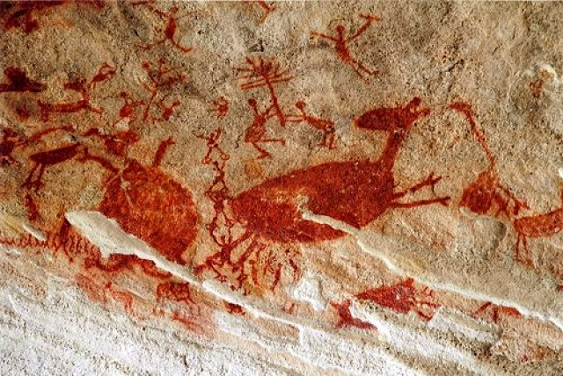
Из чего родилась сказка…
…из потребностей жизни
Урок ИЗО 3 класс
Бордачева Ю.Г.
МОУ «СОШ №9»
Г. Магнитогорск

Slide 2
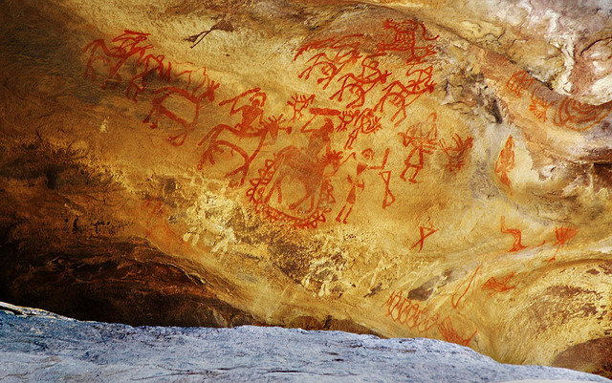
Наскальная живопись

Slide 3
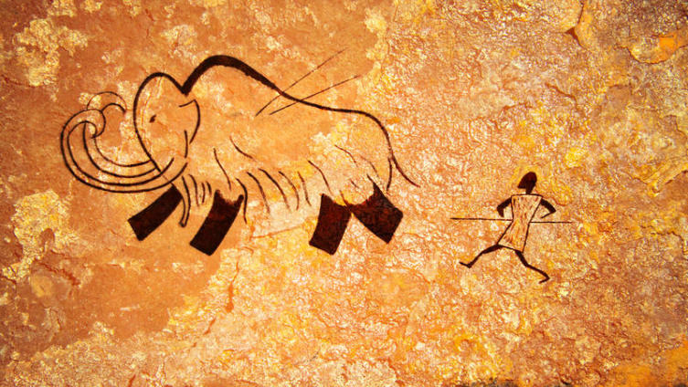
Сцены охоты

Slide 4
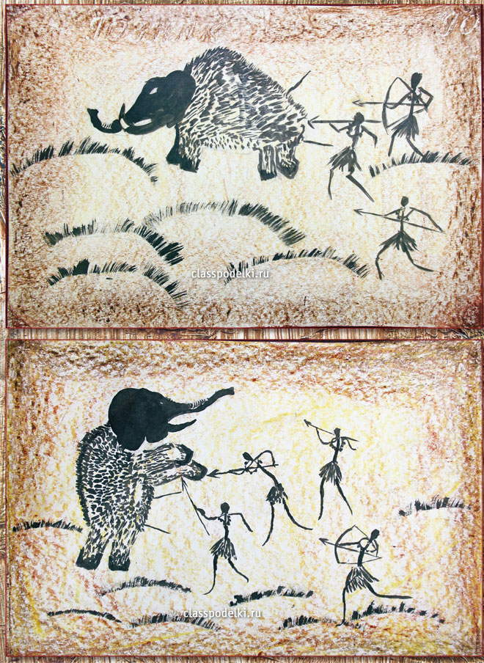
Сцены охоты

Slide 5
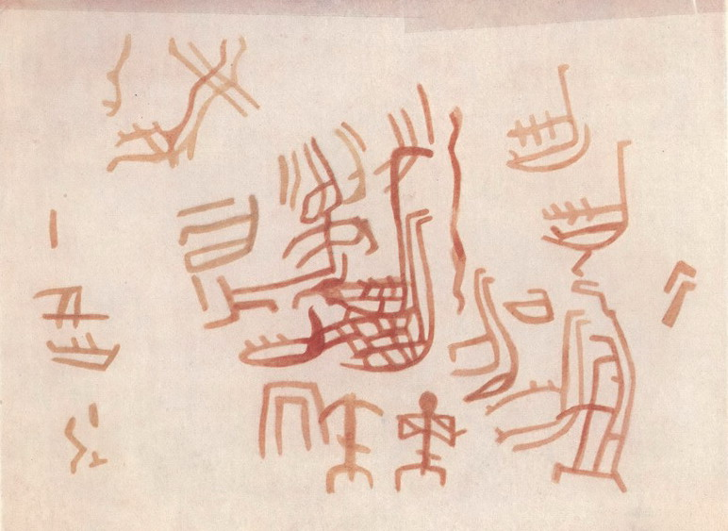
Охота на дикую птицу. Фрагмент со Змиева Камня
Ура́льские пи́саницы (пи́санцы, ка́мни-пи́санцы, пи́саные ка́мни, производные от гл. «писа́ть») — древние памятники наскального искусства, традиция которого насчитывает около 5 тысяч лет.

Slide 6
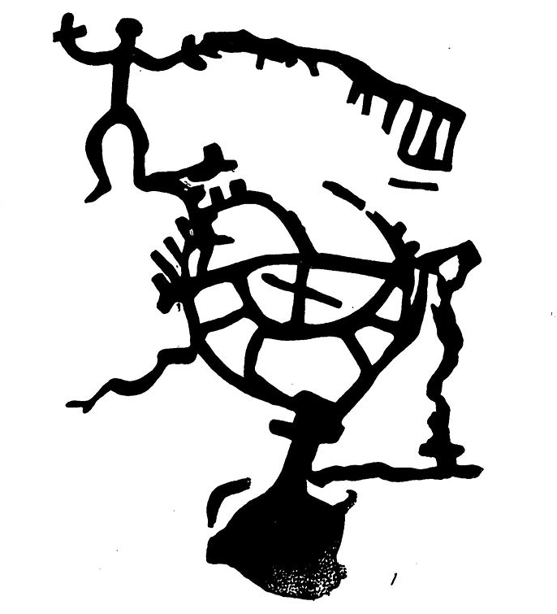

Животные и фигурки людей

Slide 7
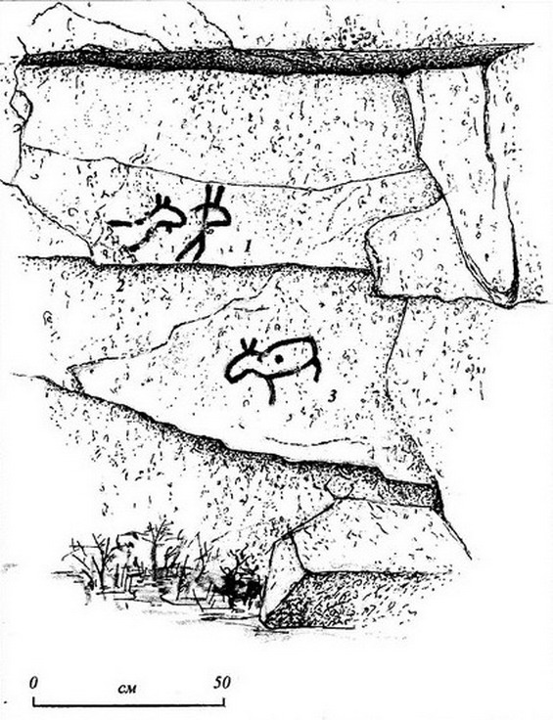
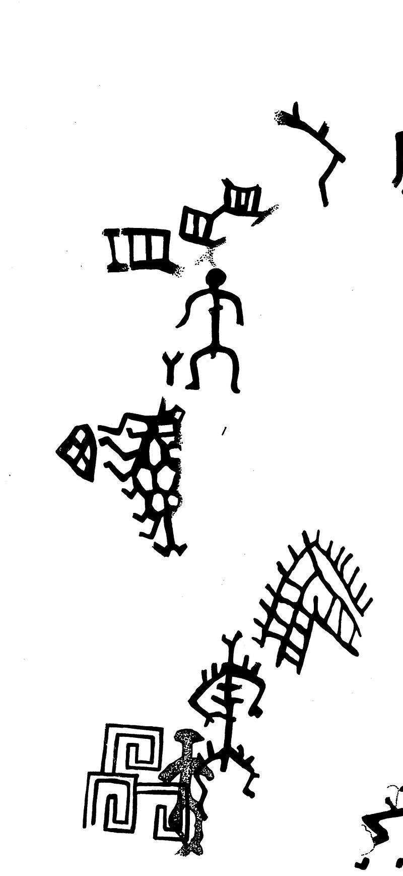
Жизнь наших предков

Slide 8
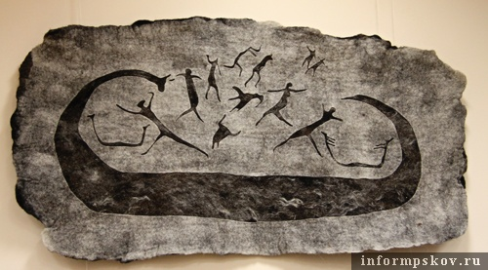

Slide 9
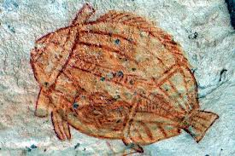

Slide 10
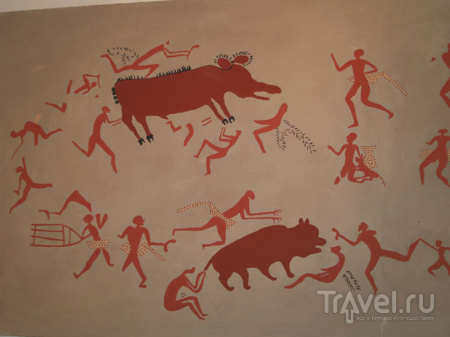

Slide 11
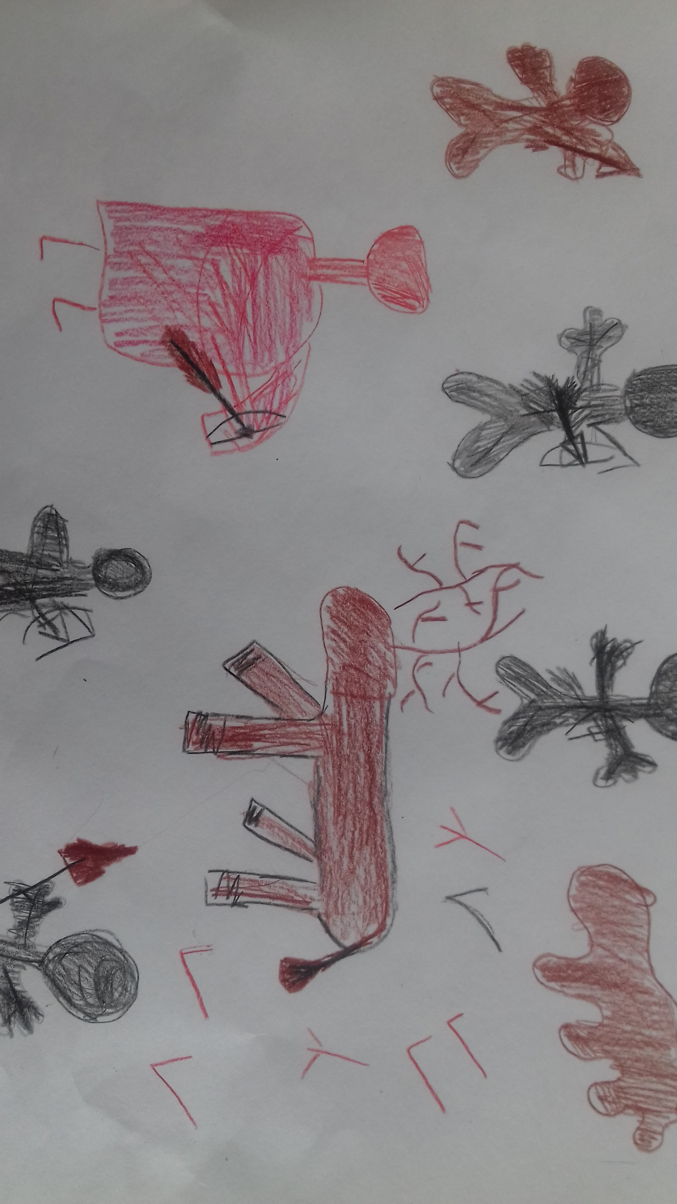
Задание :
Создать композицию в манере наскальной живописи на тему: «Жизнь племени древних охотников или рыболовов» в графической технике.

Slide 12
